Slide 1
Exploración visual de las reservas hoteleras en Portugal (2015-2017)
Oliver Legarreta García
Visualización de Datos – PEC 3

Slide 2
Presentación del Dataset
Datos de 119,390 reservas en hoteles de Portugal (2015–2017)
32 variables sobre precios, fechas, nacionalidad, cancelaciones y más.
Preproceso necesario para limpiar los datos

Slide 3
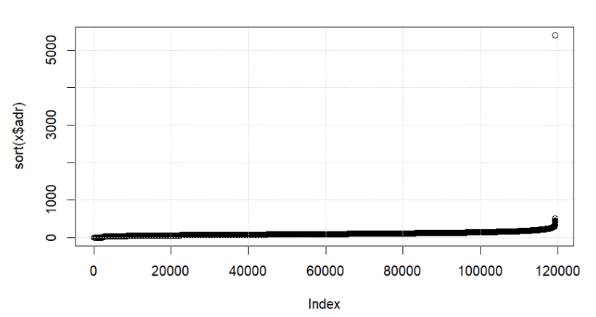
Limpieza y Filtrado de Datos
Eliminación de outliers en 'adults', 'adr' y 'babies'.
Sustitución de NAs y filtrado de registros inconsistentes.

Slide 4
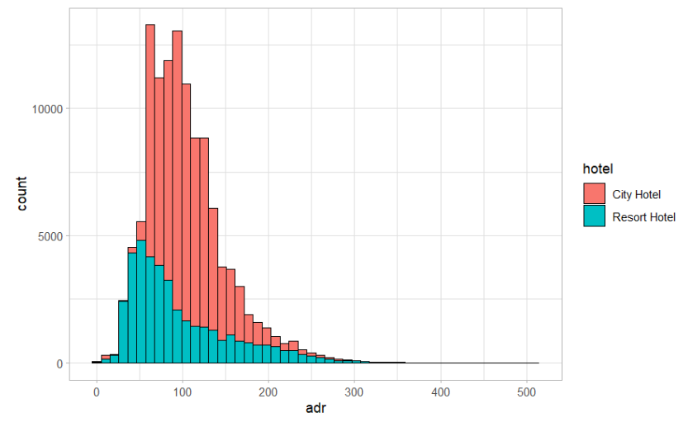
Diferencia de precios entre hoteles urbanos y resorts

Slide 5
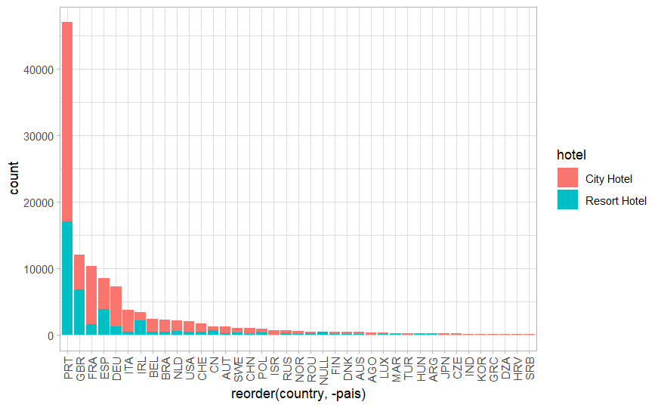
Nacionalidad y elección de hotel

Slide 6
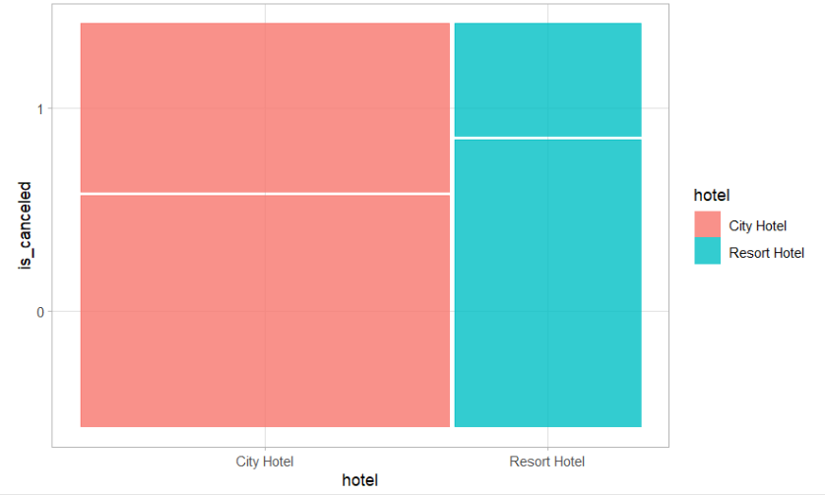
¿Quién cancela más?

Slide 7
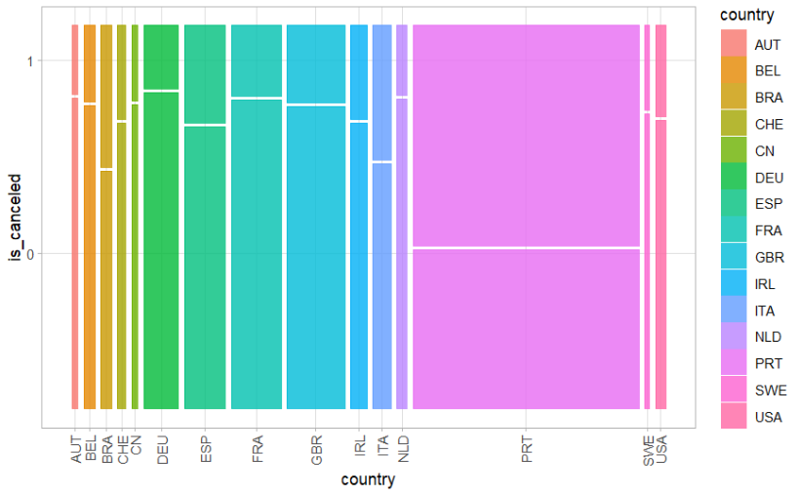
Cancelaciones por país

Slide 8
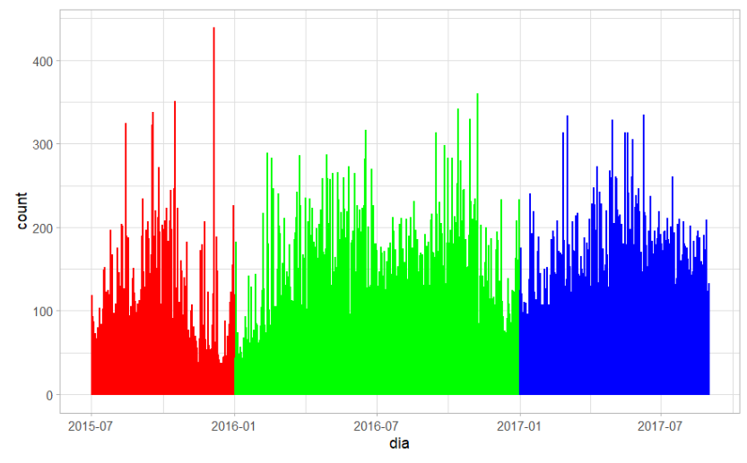
Evolución Temporal de Reservas

Slide 9
Conclusiones
Turismo nacional por encima del internacional en número de reservas y cancelaciones
Hoteles urbanos presentan mayor variedad de precios y mayor cantidad de reservas
Los resorts tienen precios más compactos y algo más altos

